Slide 1

지능화캡스톤프로젝트 #2 발표평가
프로젝트 #2 발표평가
SMT 공정의 주요 불량 검출을 위한
딥러닝 방법 연구
[5조] 김연지(팀장), 장욱진
kyj23520@naver.com, jangwj92@cbnu.ac.kr
충북대학교 산업인공지능학과

Slide 2
목차
CONTENTS
I
프로젝트 #2 개요
프로젝트 개요 및 선정 논문 소개, 팀 구성원 소개 및 업무분장
II
서론 (Introduction)
연구 배경, 연구 필요성, 문제 정의
III
방법 및 구현 (Methodology & Implementation)
문제 해결을 위한 방법론
IV
실험 구성 및 평가 방법 (Experiment Settings)
데이터셋, 하이퍼파라미터, 컴퓨팅 환경, 평가지표
V
결과 및 분석 (Results & Analysis)
학습 결과, 정확도, 혼동행렬, 비교 평가, 결과 분석

Slide 3
목차
CONTENTS
VI
한계점 및 토론 (Limitations & Discussions)
본 연구의 한계점 및 개선점 등 논의
VII
결론 및 향후 연구
본 연구의 결론 및 향후 연구 등 논의

Slide 4
프로젝트 #2 개요
프로젝트 목표
프로젝트 배경 및 필요성
프로젝트 배경
전자 제품은 우리의 일상생활과 산업 전반에 필수적인 요소가 되었으며, PCB Assy’(Printed Circuit Board Assembly)의 수요 또한 동반 상승하고 있음. 특히, 아시아 태평양 지역은 전자 제품 제조의 중심지로서, 2023년 기준으로 PCB 어셈블리 시장의 25% 이상의 점유율을 차지
여러 산업 분야에서 전자화가 진행됨에 따라, 고성능 PCB Assy’에 대한 수요는 산업 전반에 걸쳐 급격히 확대되고 있으며, 이에 따른 PCB 모듈 제조 공정의 정밀성과 신뢰성 확보는 필수 과제로 부상하고 있음
프로젝트 필요성
SMT 공정은 PCB Assy’ 제조 공정 중 가장 마지막 단계로, 많은 SMT 기업들에서 완제품 검사 단계에 AOI (Automated Optical Inspection, 자동 광학 검사)를 활용하고 있으나, 가성 불량 (false defect) 발생률이 높아 작업자의 후속 육안 검사가 필수적임
SMT 공정의 주요 불량 검출을 위한 딥러닝 방법 연구

Slide 5
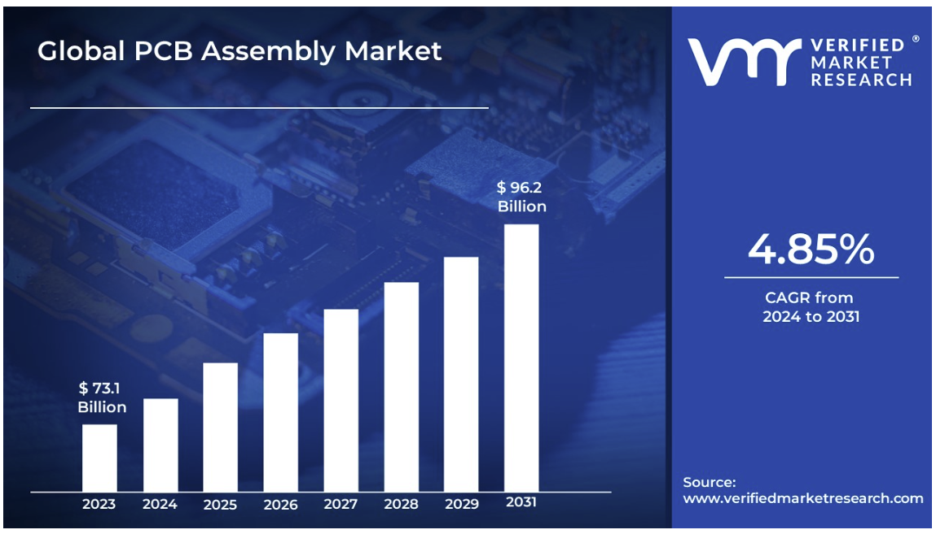
서론 (Introduction)
프로젝트 배경 및 필요성
프로젝트 배경
전자 제품은 우리의 일상생활과 산업 전반에 필수적인 요소가 되었으며, 전자 제품의 핵심 구성 요소 중 하나인 PCB Assy’(Printed Circuit Board Assembly)의 수요 또한 동반 상승하고 있음. 시장 조사에 따르면, 글로벌 PCB 어셈블리 시장은 2023년 약 731억 달러로 평가되었고, 2031년까지 약 962억 달러에 이를 것으로 예상되며[1], 특히 아시아 태평양 지역은 전자 제품 제조의 중심지로서, 2023년 기준으로 PCB 어셈블리 시장의 25% 이상의 점유율을 차지하고 있으며, 향후에도 높은 성장세를 유지할 것으로 전망됨[2]
여러 산업 분야에서 전자화가 진행됨에 따라, 고성능 PCB Assy’에 대한 수요는 산업 전반에 걸쳐 급격히 확대되고 있으며, 이에 따른 PCB 모듈 제조 공정의 정밀성과 신뢰성 확보는 필수 과제로 부상

Slide 6
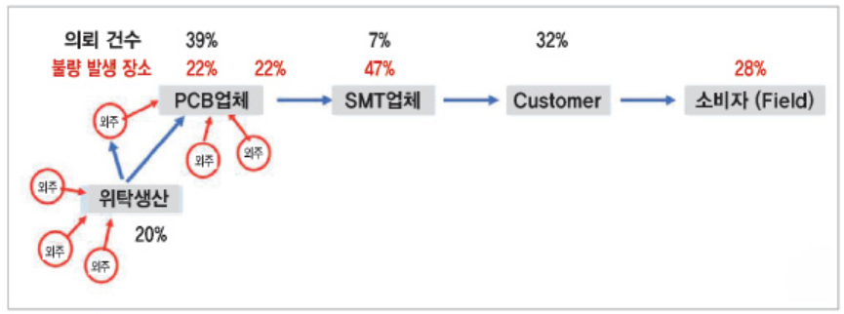
서론 (Introduction)
프로젝트 배경 및 필요성
2) 프로젝트 필요성
SMT 공정은 PCB Assy’를 제조하는 과정 중 가장 마지막 단계로, 전자 부품을 PCB 기판 위에 정밀하게 실장하는 핵심 공정임.
2022년 ‘PCB 산업혁신센터’에 따르면, 전자기기에서 주로 발생하는 불량 및 공정 단계를 아래와 같이 분석하였고, 불량 발생처는 PCB 제조에서 22%, SMT에서 47% 그리고 Field에서 28%가 나온 것으로 조사되었음 [3]
이와 같이 SMT 공정에서 발생하는 불량이 전체 불량의 거의 절반을 차지하고 있다는 점은 해당 공정에서의 품질 관리 및 불량 검출의 중요성을 보여줌

Slide 7
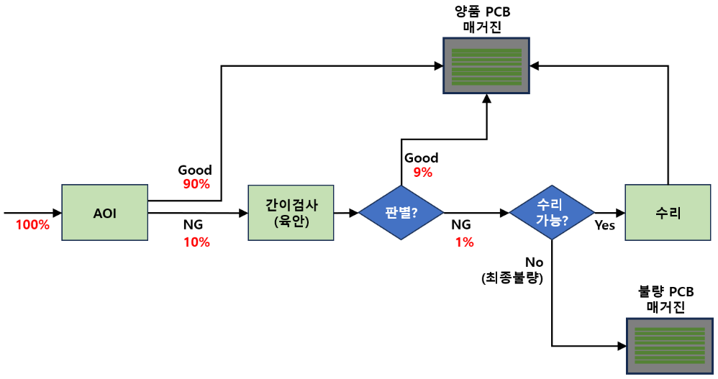
서론 (Introduction)
프로젝트 배경 및 필요성
2) 프로젝트 필요성 [계속]
현재 많은 SMT 제조 기업들에서는 품질 관리를 위해 완제품 검사 단계에서 AOI(Automated Optical Inspection, 자동 광학 검사)를 활용하고 있으나, 기존 AOI 설비는 약간의 오차나 비정형 패턴이 있는 경우에도 모두 불량으로 판단하는 경향이 있어 결과적으로 가성 불량 (false defect) 발생률을 높이며, 실제 불량 유형에 대한 구체적인 정보 제공이 미흡하다는 한계가 있음. 이는 육안 검사의 병행을 필요로 하게 만들어 검사 비용과 시간, 인력 자원을 증가시키는 요인으로 작용함
실제 현장 사례에 따르면, AOI에서 탐지된 불량 중 약 90% 이상이 가성 불량이며, 최종 육안 검사자의 판별을 통해서만 실제 불량 여부가 확정되고 있음. 이와 같은 불필요한 검사 반복은 생산성 저하, 검사 비용 증가, 공정 지연 등의 문제로 이어지고 있음

Slide 8
서론 (Introduction)
연구 목적 및 범위
1) 연구 목적
따라서, 이러한 문제를 해결하고자 본 연구는 YOLO 기반의 딥러닝 객체 검출 알고리즘을 SMT 공정의 불량 검출에 적용하여, 기존 AOI 시스템이 갖는 한계를 보완하고자 함
YOLO(You Only Look Once)는 이미지 내 객체를 실시간으로 빠르게 검출할 수 있는 알고리즘으로, 최근 산업용 비전 검사 시스템에서 높은 정확도와 속도를 바탕으로 각광 받고 있음. Google Scholar 기준 ‘YOLO industrial inspection’ 관련 논문은 2020년 이후 급격히 증가하였으며, 2024년 한 해 동안 약 250건 이상의 학술 논문이 발표되었음. 또한, YOLO 알고리즘의 산업 분야 적용을 정리한 Electronics 저널의 논문에 따르면, SMT 공정, 자동차 부품 검사, 식품 품질 관리 등 다양한 분야에서 해당 기술이 연구되고 있음 [4]
따라서, 본 연구의 목적은 최신 YOLO 시리즈 중 하나인 YOLOv11을 활용하여 SMT 공정의 주요 불량 유형을 자동으로 검출할 수 있는 딥러닝 모델을 구현하고, 해당 모델의 성능을 평가하는 것임. 더불어, 다른 객체 탐지 모델과의 성능 비교를 위해 RT-DETR(Real-Time Detection Transformer, 실시간 감지 트랜스포머) 모델을 추가로 구현하여 비교하도록 함
또한, 이 과정에서, SMT 공정에서 발생하는 다양한 불량 유형 중, 주요 불량 7가지를 선정하여 직접 데이터 셋을 구축하고자 함

Slide 9
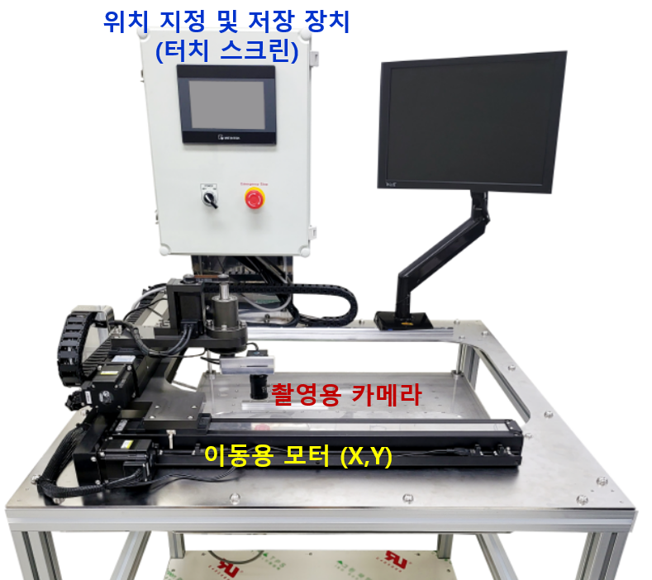
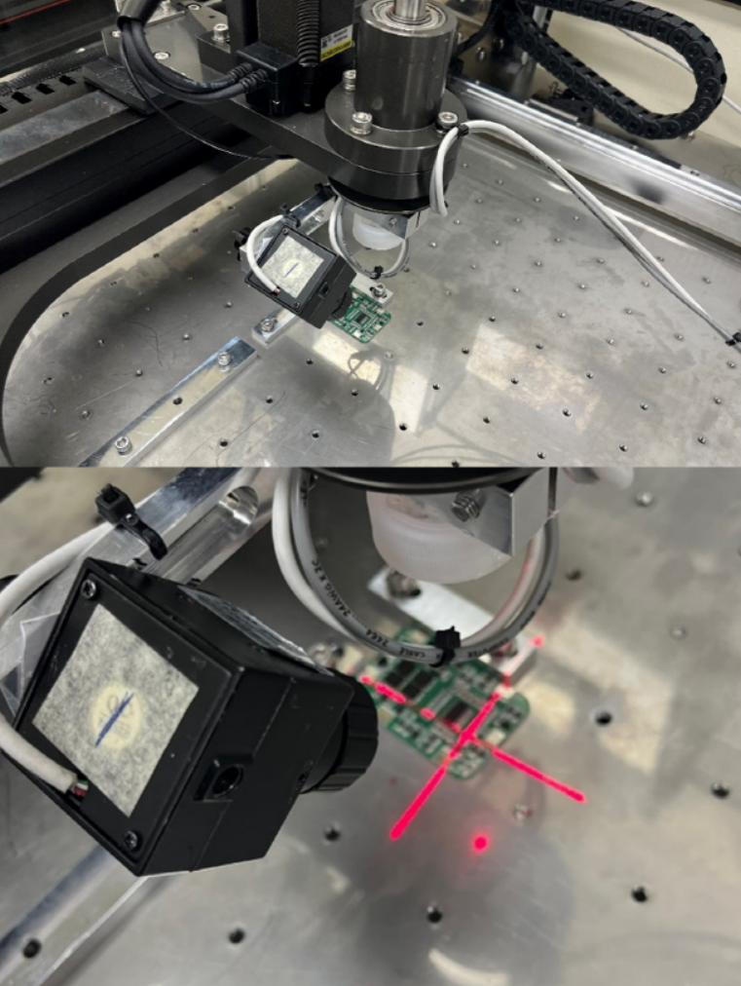
서론 (Introduction)
연구 목적 및 범위
2) 연구 범위
(1) 불량 검출을 위한 데이터셋 구축
SMT 공정에서 발생하는 다양한 불량 유형 중, 주요 불량 7가지를 선정하여 이미지를 수집

Slide 10
서론 (Introduction)
연구 목적 및 범위
2) 연구 범위
(2) YOLOv11 및 RT-DETR을 활용한 불량 검출 모델 구현
SMT 공정에서 발생하는 다양한 불량 유형 중, 주요 불량 7가지를 선정하여 이미지를 수집

Slide 11
서론 (Introduction)
연구 목적 및 범위
2) 연구 범위
(3) 모델 성능 평가
SMT 공정에서 발생하는 다양한 불량 유형 중, 주요 불량 7가지를 선정하여 이미지를 수집

Slide 12
방법 및 구현 (Methodology & Implementation)
내용 작성
본 연구에서 제시하는
방법론을 2페이지 내외로 자유롭게 기술
(그림 포함!)

Slide 13
실험 구성 및 평가 방법 (Experiment Settings)
내용 작성
본 연구에서 제시하는
실험 구성 및 평가 방법 (데이터셋, 하이퍼파라미터, 컴퓨팅 환경, 평가지표 등)을 2페이지 내외로 자유롭게 기술
(그림 및 표 포함)

Slide 14
결과 및 분석 (Results & Analysis)
내용 작성
본 연구에서 제시하는
결과 분석을 2페이지 내외로 자유롭게 기술
(그림 및 표 포함)

Slide 15
한계점 및 토론 (Limitations & Discussions)
내용 작성
본 연구의 분석 결과, 한계점, 개선점 등 논의
단, 여기서 한계점 및 개선점은 4페이지 주요 기여점 외에서 정의
(1페이지 내외)

Slide 16
향후 연구 방향
내용 작성
본 연구의 결론, 기대효과, 향후 연구 방향 제시
1페이지 이내

Slide 17
참고 문헌
[1] Verified Market Research - Global PCB Assembly Market Size By Type Of Assembly, By Application, By End-User Industry, By Geographic Scope And Forecast
(https://www.verifiedmarketresearch.com/product/pcb-assembly-market/?utm_source=chatgpt.com)
[2] Global Market Insights - Printed Circuit Board (PCB) Assembly Market Size, By type of PCB (Rigid PCB, Flexible PCB, Metal Core PCB), By component (Active, Passive), By technology, By soldering process (Wave Soldering, Manual Soldering, Reflow Soldering), By volume, By Assembly, By vertical, Forecast 2024 – 2032
(https://www.gminsights.com/industry-analysis/printed-circuit-board-assembly-market?utm_source=chatgpt.com)
[3] 불량 분석을 통해 본 한국 전자제품의 품질 현황 Ⅱ – 이진호 (PCB산업혁신센터 / 한국전자기술연구원. 2022년 6월)
[4] “Object Detection YOLO Algorithms and Their Industrial Applications: Overview and Comparative Analysis”, by Shizhao Kang, Ziyu hu, Kexin Zhang and Zhiyu Cao, 2025, MDPI (https://www.mdpi.com/2079-9292/14/6/1104)

Slide 18
감사합니다
Q&A

